Slide 1
Федеральное государственное бюджетное образовательное учреждение
высшего образования «Красноярский государственный медицинский
университет имени профессора В.Ф. Войно-Ясенецкого»
Министерства здравоохранения Российской Федерации
Фармацевтический колледж.
Алгоритм обслуживания покупателя
Студент: Волкова А.М
Красноярск 2020

Slide 2
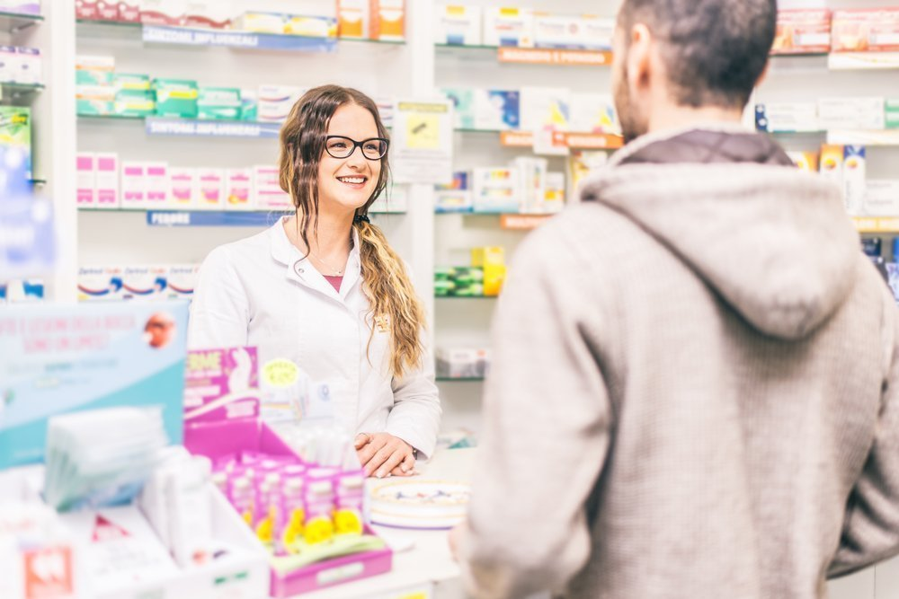
Встреча покупателя

Slide 3
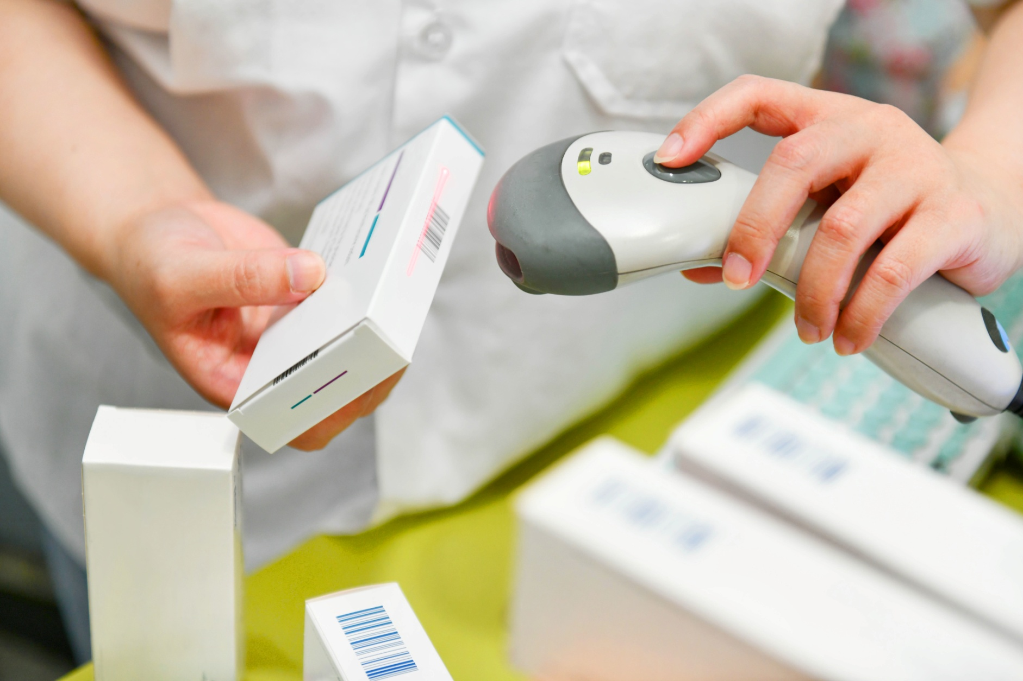
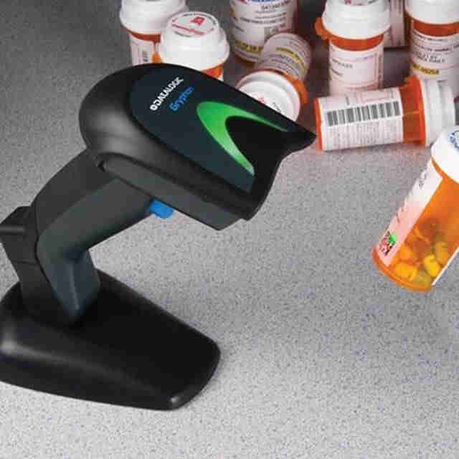
Считывание с помощью сканера штрих-кодов с товаров отобранных покупателем

Slide 4
Производить наличный расчёт с покупателями в следующем порядке:
а) определить сумму покупки и назвать её покупателю и спросить у покупателя – есть ли дисконтная карта торгового предприятия, и если есть, то сделать скидку;

Slide 5
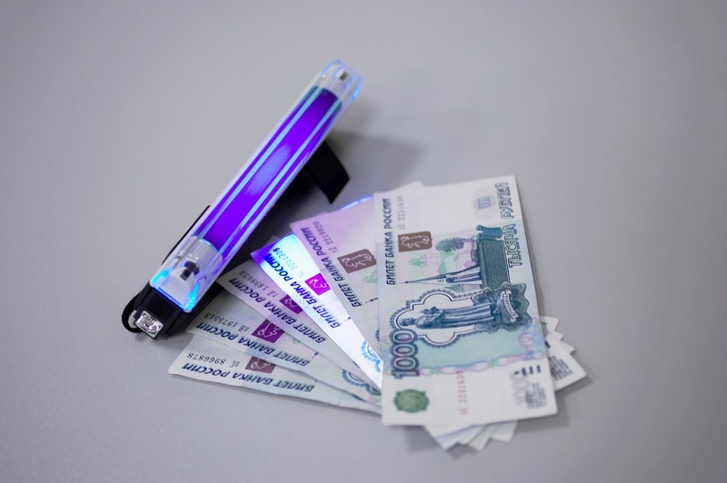
Получить от покупателя деньги, пересчитать и проверить их подлинность

Slide 6
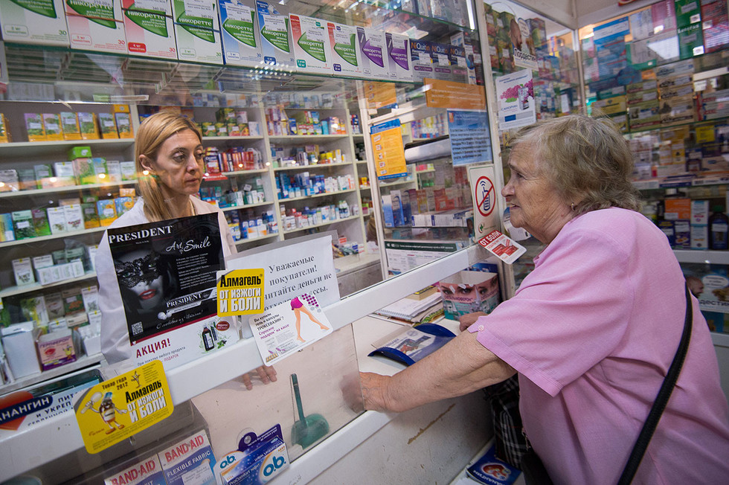
Чётко назвать сумму полученных денег;
Положить их отдельно на виду у покупателя

Slide 7
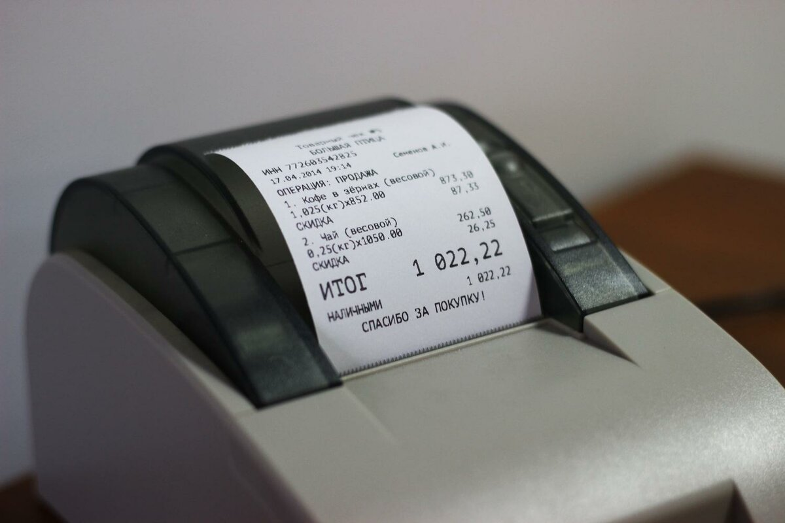
Напечатать чек

Slide 8
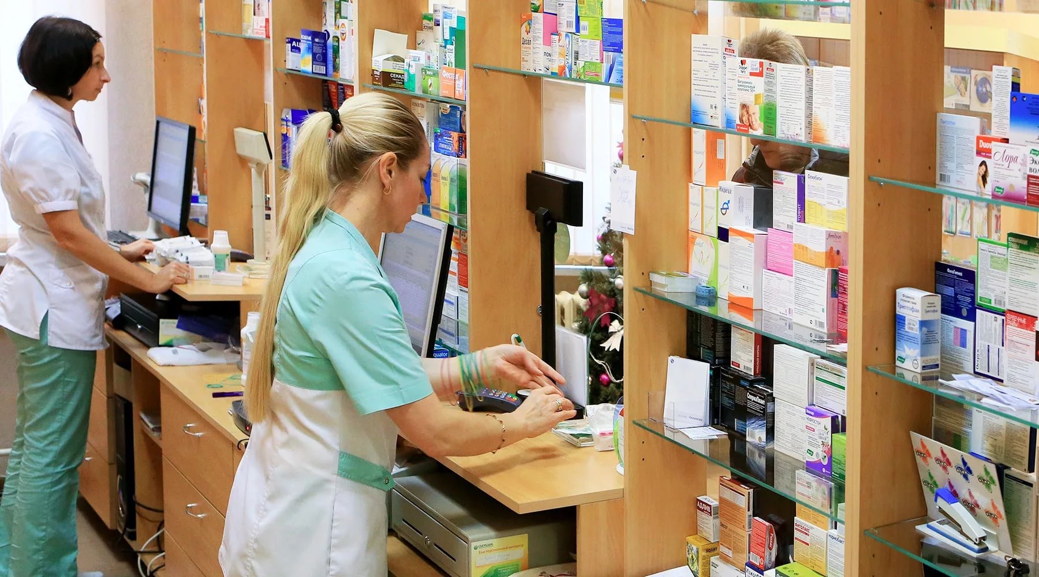
Назвать сумму причитающейся сдачи из денежного ящика и выдать её вместе с чеком (при этом купюры и монеты следует выдавать одновременно)

Slide 9
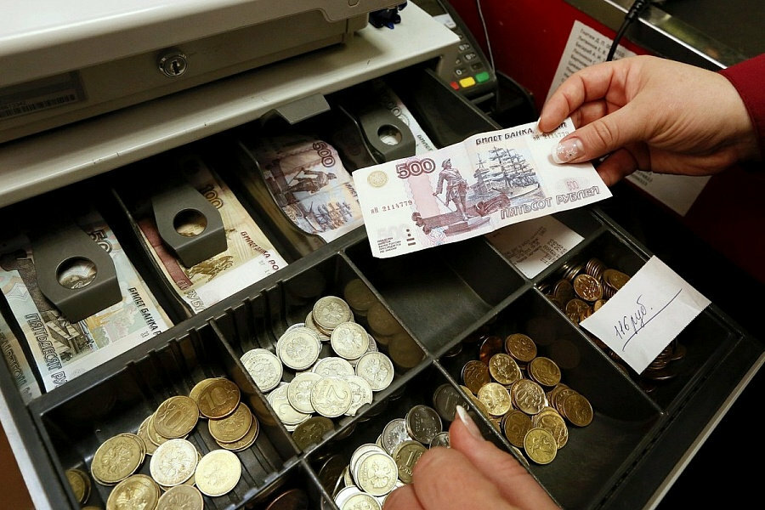
После расчета разложить полученные от покупателя деньги в денежный ящик

Slide 10
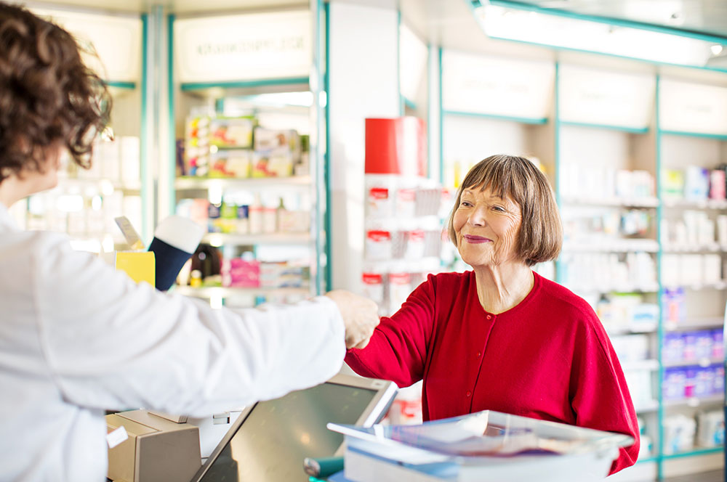
Попрощаться с покупателем

Slide 11
Спасибо за внимание!

